Slide 1
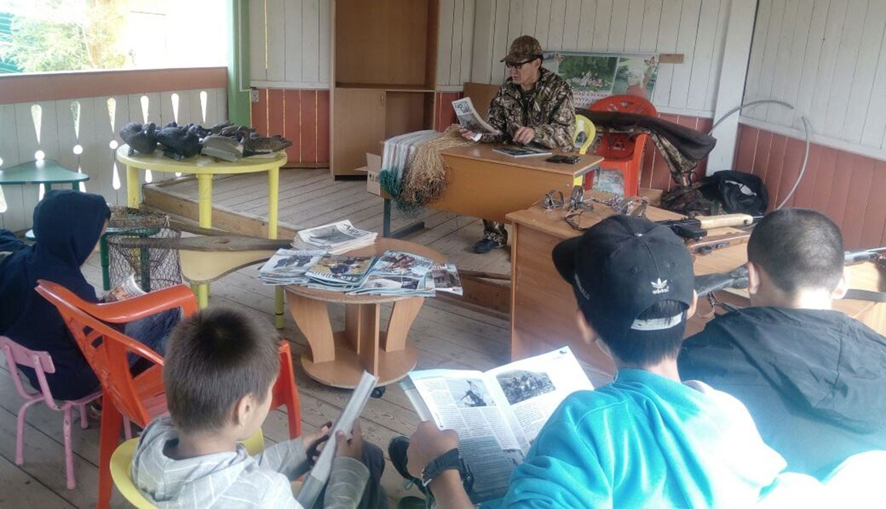
Социальный проект
«АҔА ҮӨРЭҔЭ» (отцовское воспитание)
Разработчики:
Тутукаров Ю.И. председатель общественной организации «Совет отцов»
Вилюйского района
Дашевский Е.А. директор ГКУ РС(Я) Вилюйский центр содействия семейному воспитанию им.С.М.Аржакова

Slide 2
Описание проблемы
Проблема воспитания мальчиков в неполных семьях сводится в основном к тому, что у ребёнка нет перед глазами примера для подражания. Отец – это мужской идеал, который сын подсознательно воспринимает как образец и ориентир для самого себя. Если отца нет, то ребёнку остаётся искать это всё в матери, чем и объясняются часто встречающиеся женские черты у выросших без отца мальчиков. Данная проблема становиться более актуальным в нынешней ситуации, когда отцы участвуют в специальной военной операции и призваны на военную службу в рамках частичной мобилизации.
Для того чтобы минимизировать подобные риски психологи советуют матерям-одиночкам увеличить в жизни их семьи присутствие взрослых мужчин – это может быть дедушка ребёнка, его дядя, взрослые двоюродные братья и др. Все они смогут в той или иной мере стать образцом и воплощением мужского поведения и образа жизни.
По данным на 20 февраля 2023 года, на учете межведомственной комиссии по делам несовершеннолетних и защите их прав МР «Вилюйский улус (район)», состоит 79 семей, находящиеся в социально-опасном положении и трудной жизненной ситуации, в том числе неполных семей 24, в которых воспитывают детей матери одиночки, в этих семьях воспитываются 35 мальчиков школьного возраста. Также имеются семьи, отцы которых участвуют в специальной военной операции и призваны на военную службу в рамках частичной мобилизации. В вилюйском районе на 20 февраля 2023 года зарегистрировано 62 семьи граждан участвующих в специальной военной операции и граждан мобилизованных в рамках частичной мобилизации. В этих семьях воспитываются 80 несовершеннолетних детей.

Slide 3
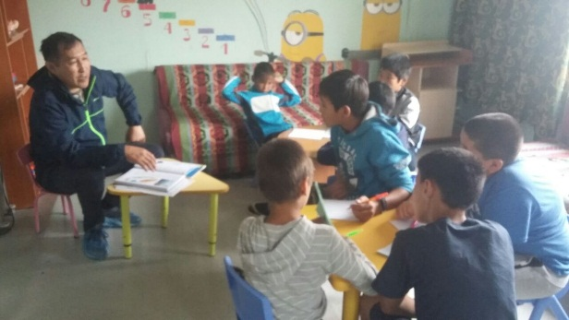
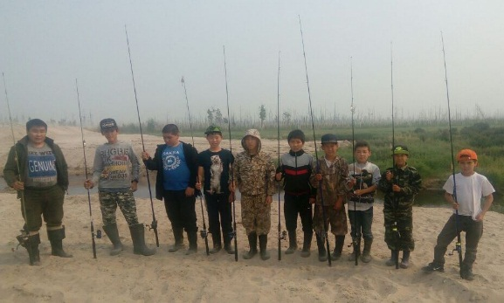
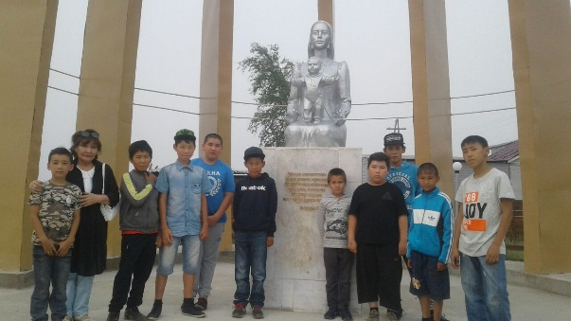
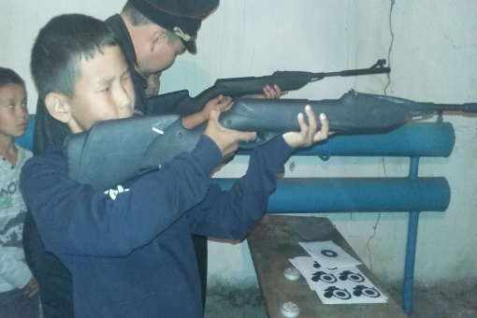
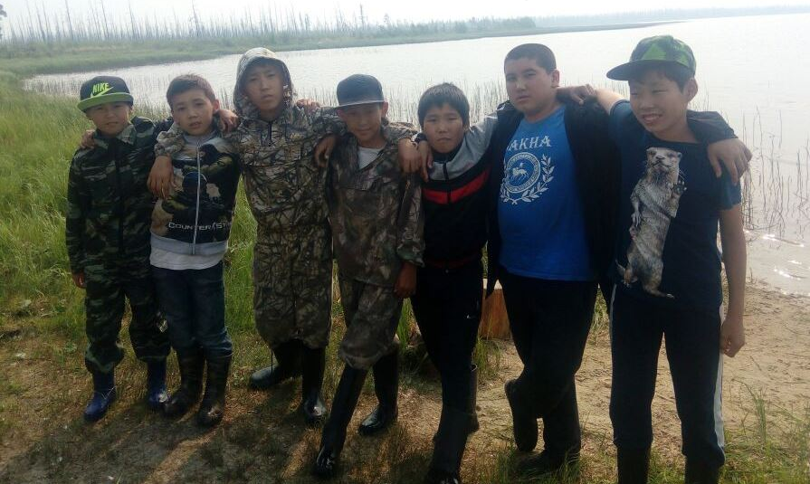
Цель проекта:
Обеспечение комплексных мероприятий, направленных на трудовую, психолого-педагогическую, социальную, культурно-спортивную реабилитацию мальчиков, воспитывающихся у одиноких матерей, а также в семьях отцы которых участвуют в специальной военной операции и призваны на военную службу в рамках частичной мобилизации.

Slide 4
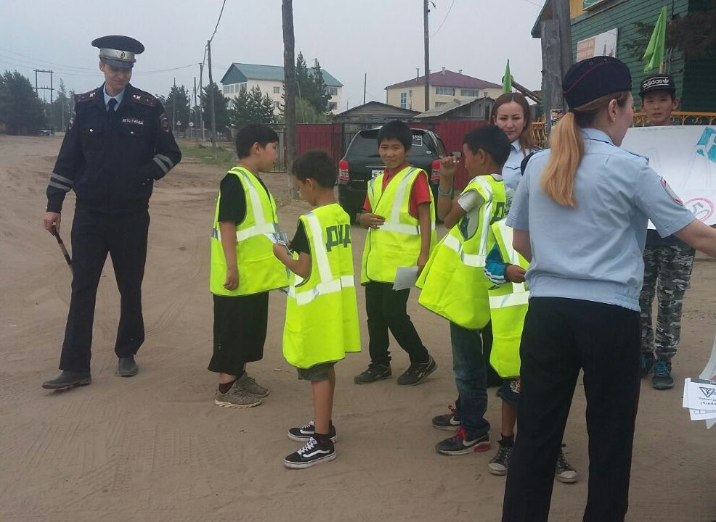
Задачи:
Формирование нравственно-волевых и физических качеств мальчиков на примере отцовского воспитания;
Освоение детьми теоретических и практических навыков походного туризма, охоты, рыболовства и хозяйственной деятельности;
Привитие детям навыков кузнечного дела, путем углубленного изучения народно-прикладного искусства;
Укрепление физического и психического здоровья детей в каникулярные дни.

Slide 5
Целевые группы Проекта
Мальчики 6-10 классов, воспитывающихся у одиноких матерей, находящихся в трудной жизненной ситуации и социально опасном положении, воспитанники ГКУ РС(Я) Вилюйский центр содействия семейному воспитанию им.С.М.Аржакова
Сроки реализации Проекта
1 этап – осенние каникулы, ноябрь 2023 года
2 этап – весенние каникулы, март 2024 года
3 этап – летние каникулы, июль 2024 года
4 этап – декабрь 2024 год
Продолжительность каждого этапа (сезона) 7 календарных дней, в летние каникулы до 14 календарных дней
Каждый этап делится на 2 части:
часть. Теоретическая. В 1 части даются теоретические знания и умения.
часть. Практическая. Во 2 части даются практические занятия, навыки и умения.

Slide 6
Ресурсное обеспечение
Кадровое обеспечение
Директор ГКУ РС (Я) «Вилюйский центр содействия семейному воспитанию им.С.М.Аржакова, Дашевский Е.А., Отделение выявления, профилактики и социального сопровождения семей с детьми»: Якимова Е.И. специалист по социальной работе, Егорова М.Д. социальный педагог, Николаева Н.И. социальный педагог, Саввинова А.Г. педагог-психолог, Барахова Н.М. – педагог-психолог.
Председатель общественной организации «Совет отцов» Вилюйского района Тутукаров Ю.И., руководитель ОО «Развитие народного прикладного искусства Вилюйского улуса» Акимов И.И, филиал ЯРО ОО «Матери России» Акимова С.И.
Техническое обеспечение ГКУ РС (Я) «Вилюйский центр содействия семейному воспитанию им.С.М.Аржакова
Информационное обеспечение сайт МТ и СР РС(Я), сайт МО «г. Вилюйск», улусная газета «Олох суола», НВК «Саха», интернет сайт ЯСИЯ

Slide 7
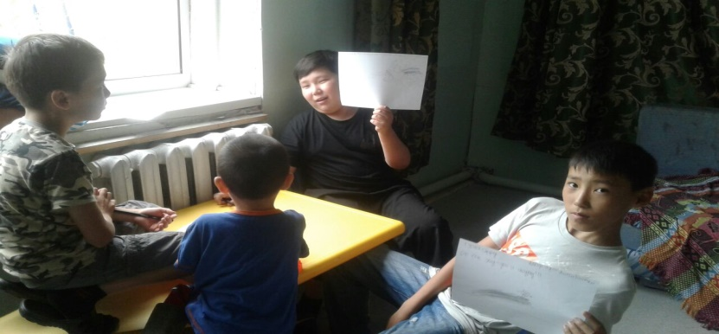
Мероприятия Проекта
Организационные моменты. Ознакомление с Проектом.

Slide 8
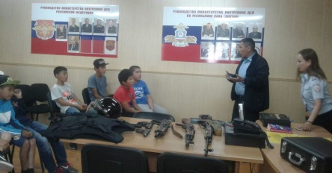
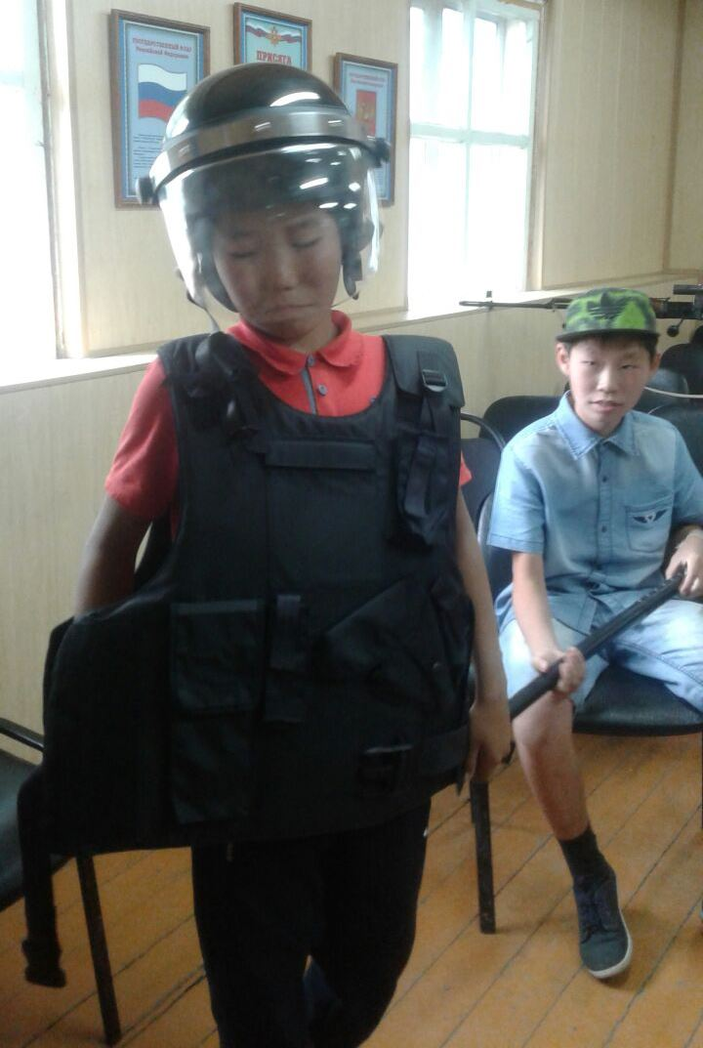
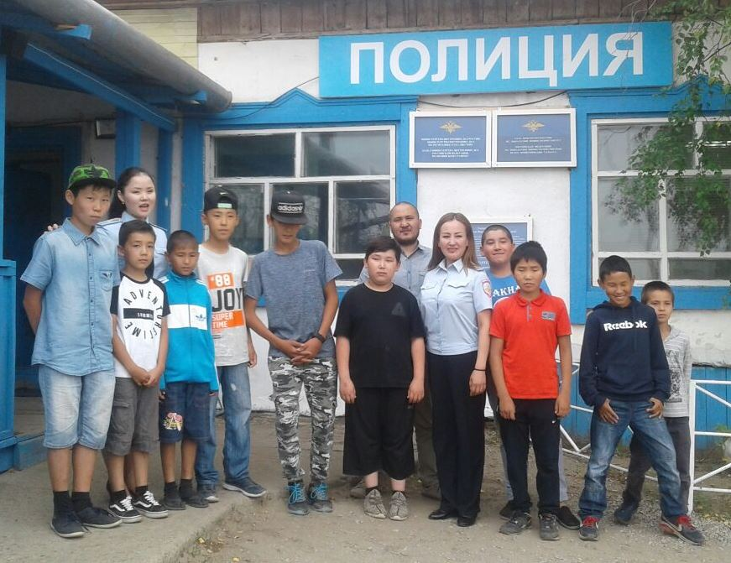
Ознакомление с профессией полицейского и инспектора ГИБДД (Профориентация)

Slide 9
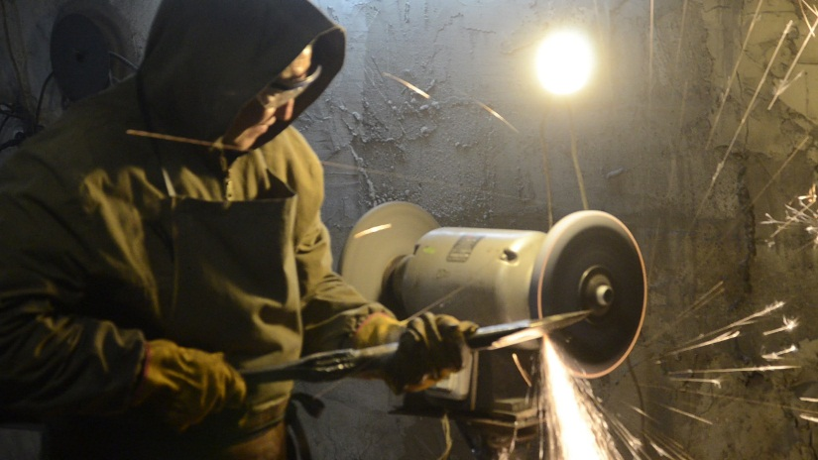
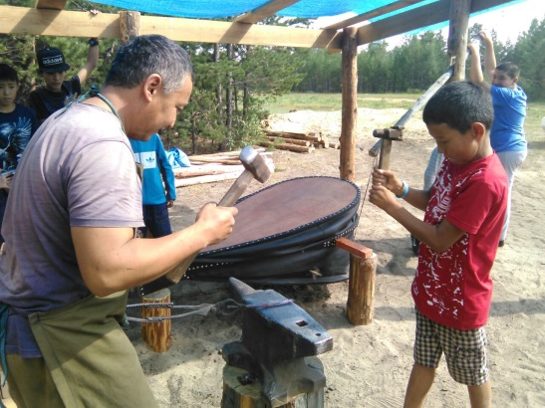
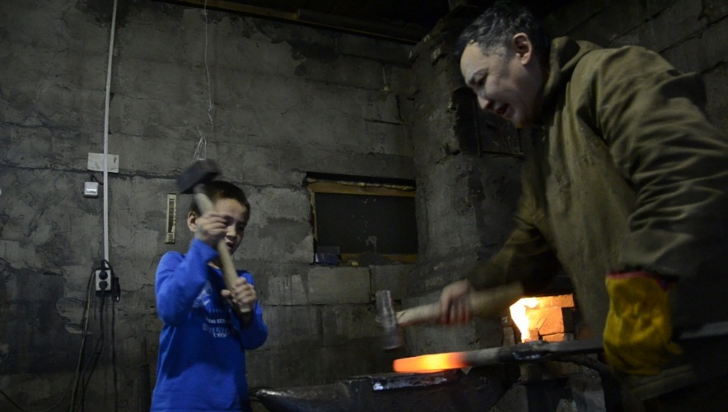
Знакомство с кузнечным делом
С основами кузнечного дела знакомит руководитель сообщества кузнецов Вилюйского улуса Акимов Иннокентий Иннокентьевич

Slide 10
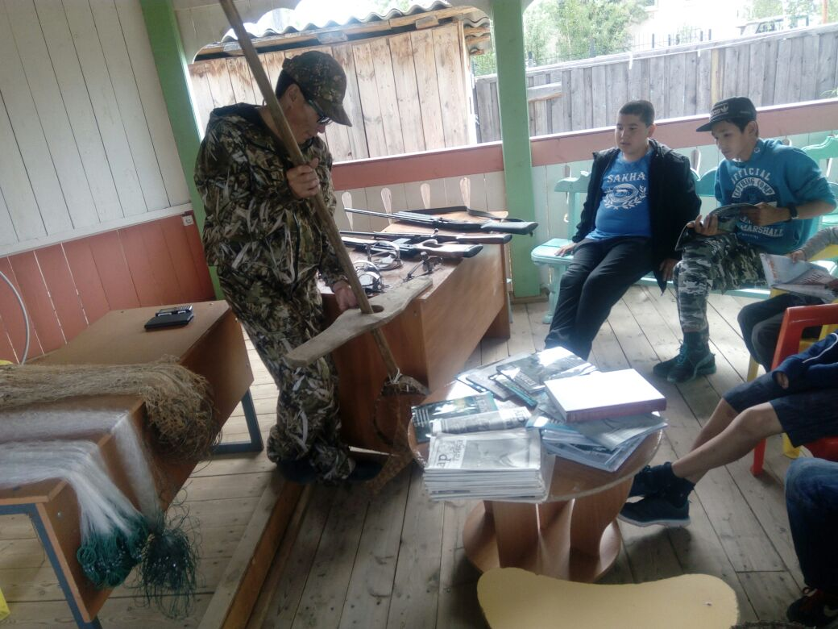
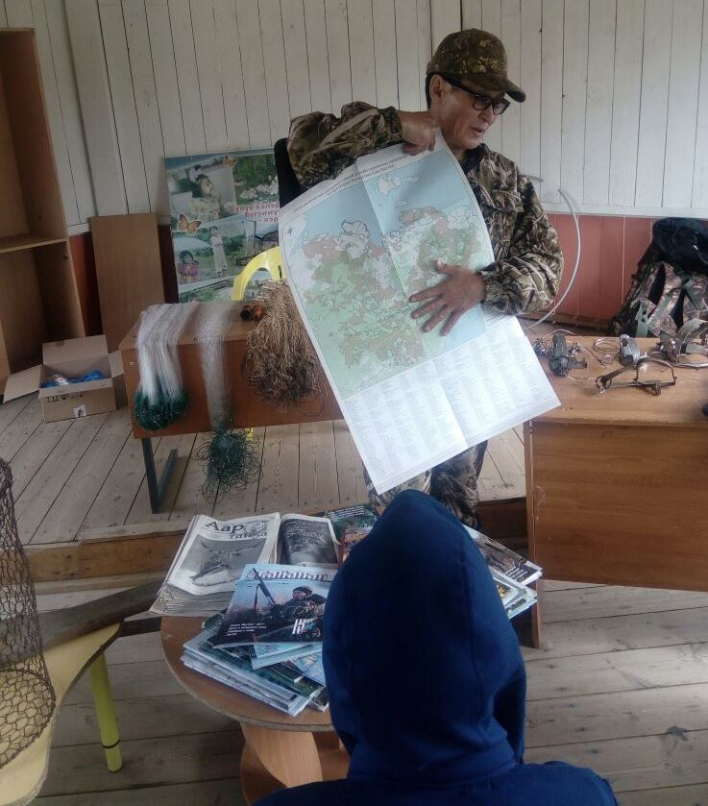
Рыболовство. История и виды рыболовства;
Ознакомление с историей и методами рыболовства знакомит преподаватель ВПК им.Н.Г.Чернышевского Афанасьев Виталий Васильевич

Slide 11
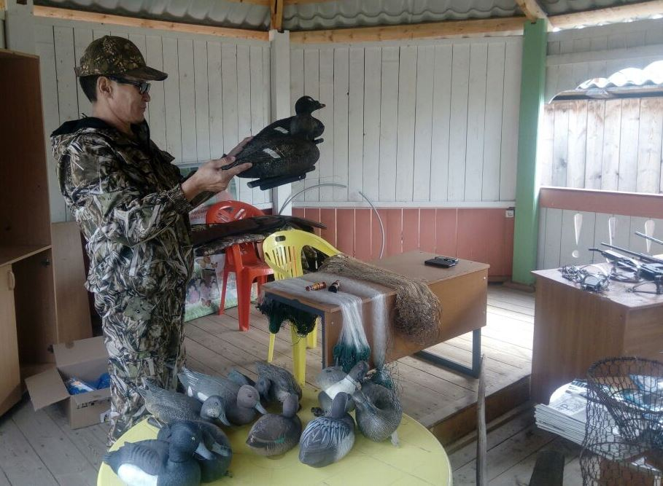
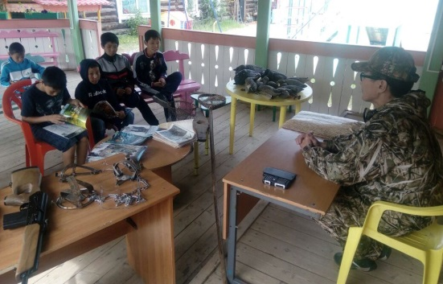
Охота. История и виды охоты. Изучение охотничьих видов животных Якутии;

Slide 12
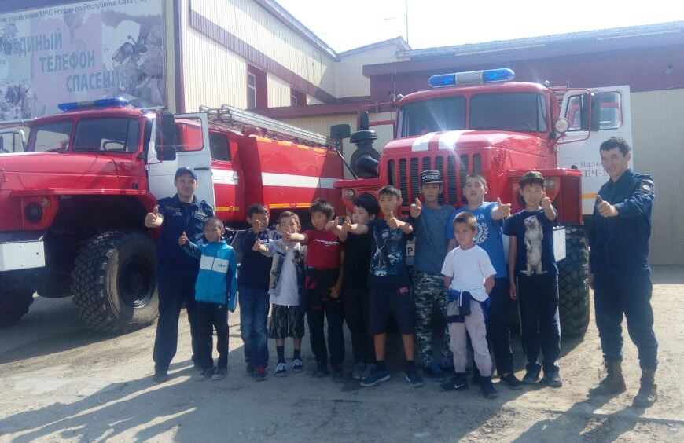
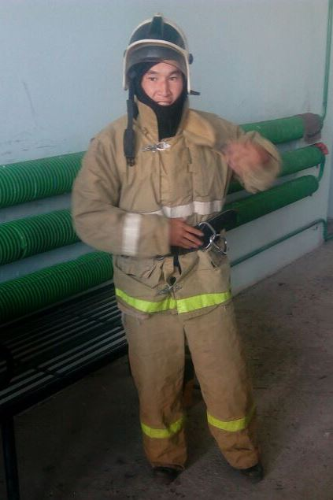
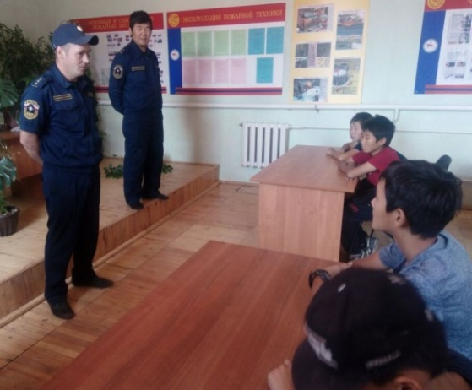
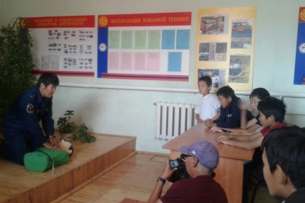
Снаряжения туриста. Ознакомление с профессией пожарного (профориентация);

Slide 13
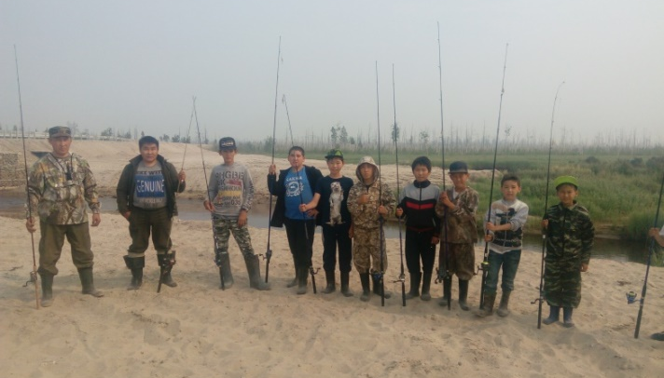
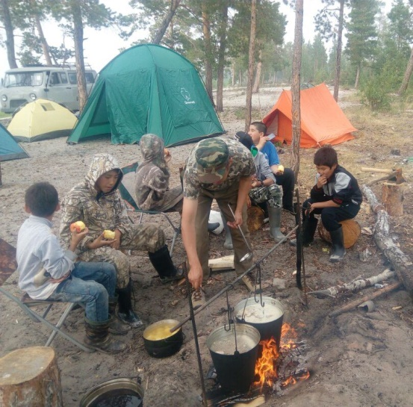
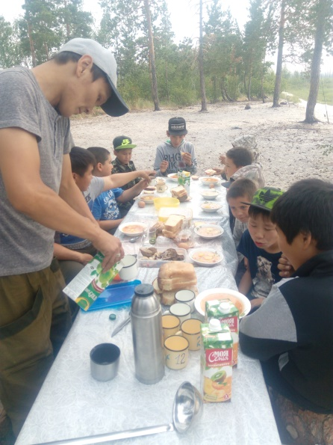
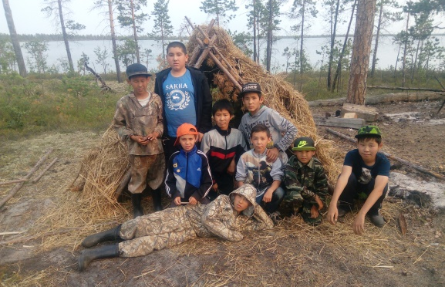
Выход на природу с ночевкой. Оборудование стоянки. Рыболовство. Отдых

Slide 14
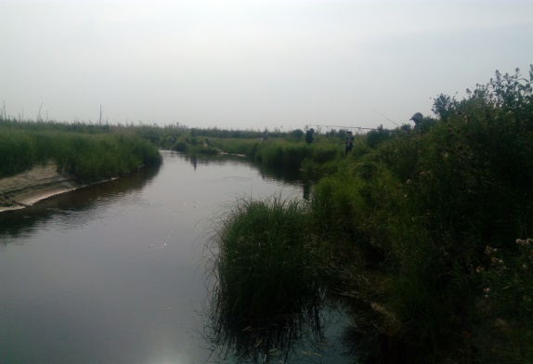
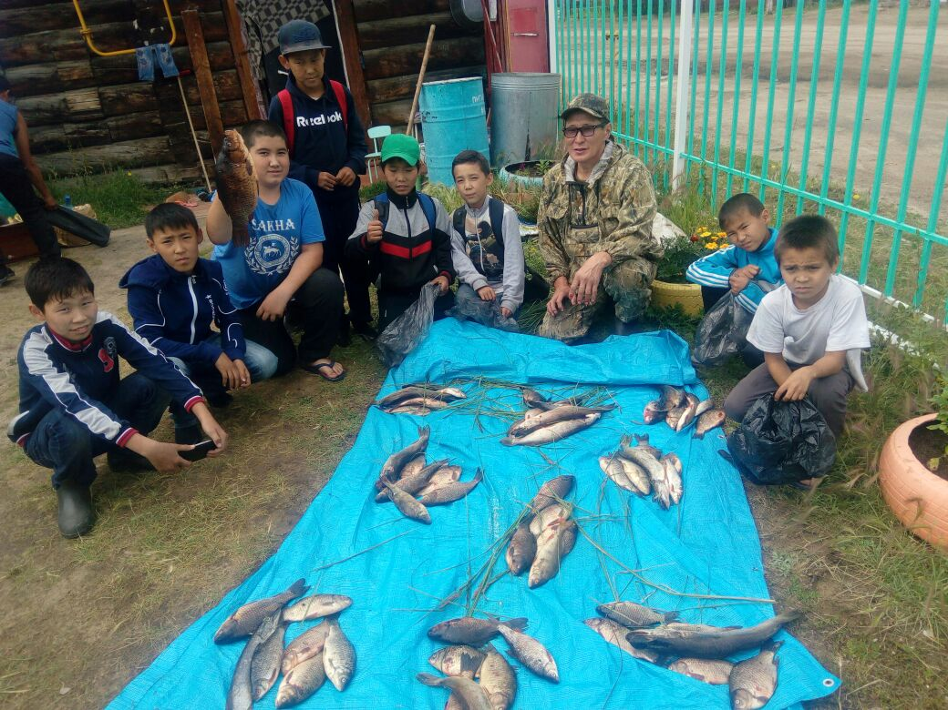
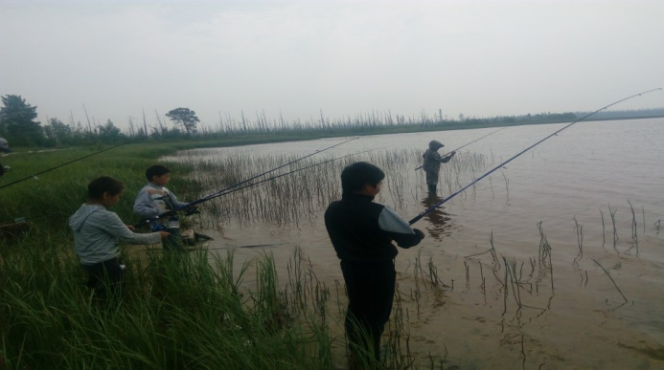
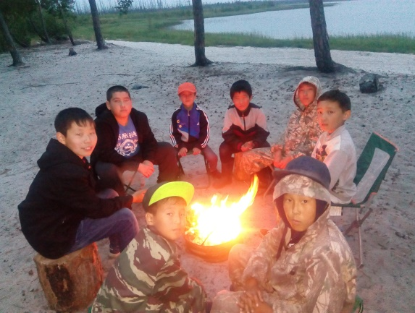
Рыболовство

Slide 15
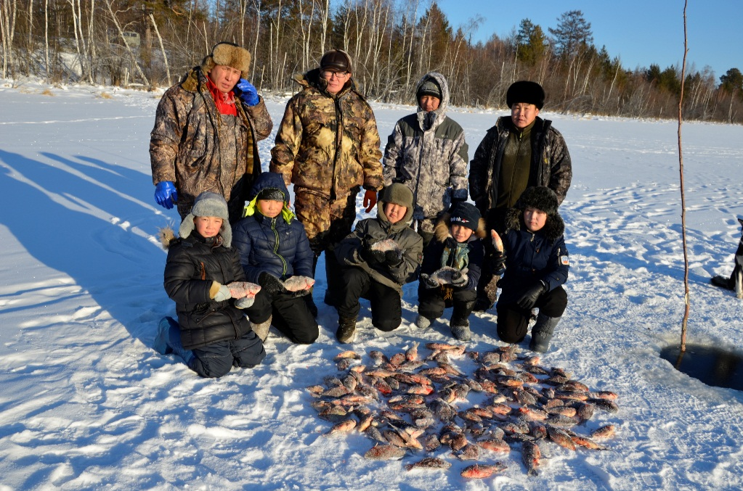
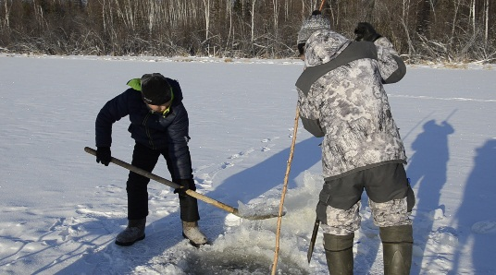
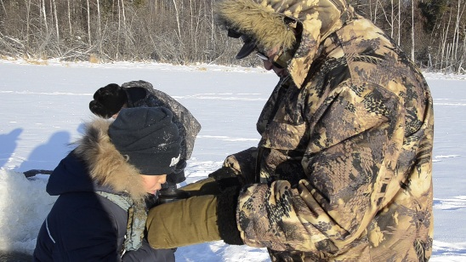
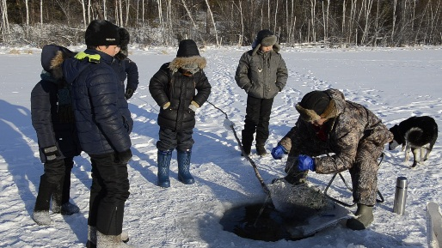
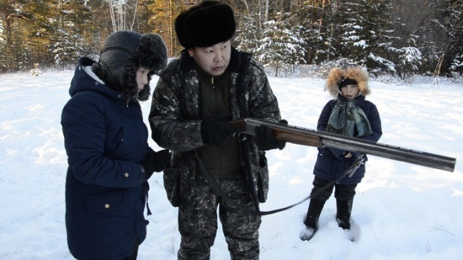
Рыбалка в местности Кулуһуннаах

Slide 16
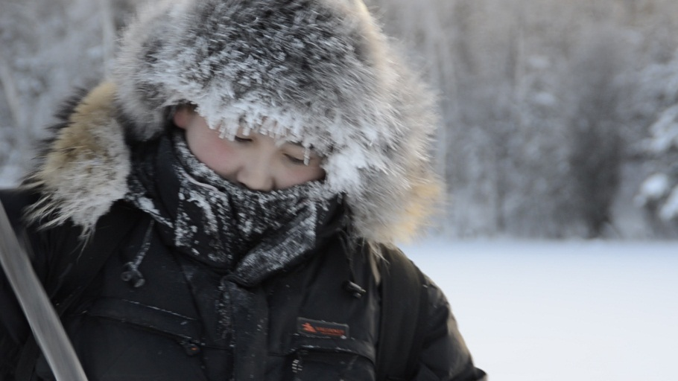
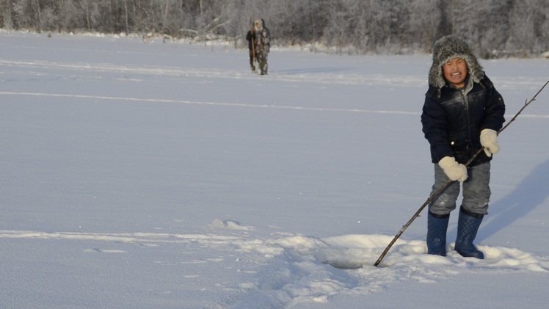
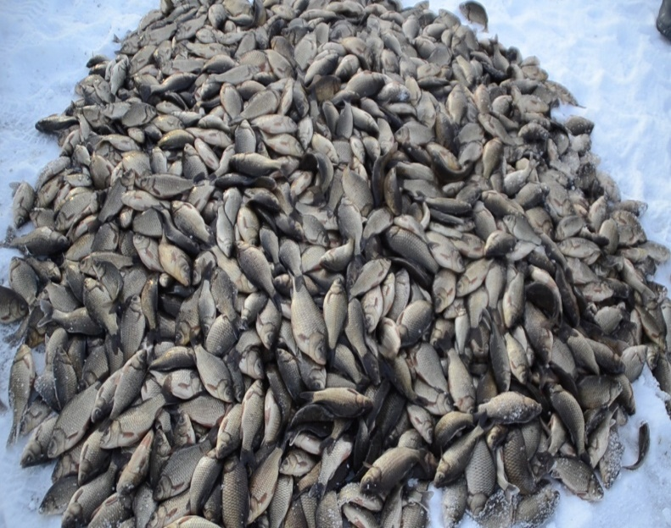
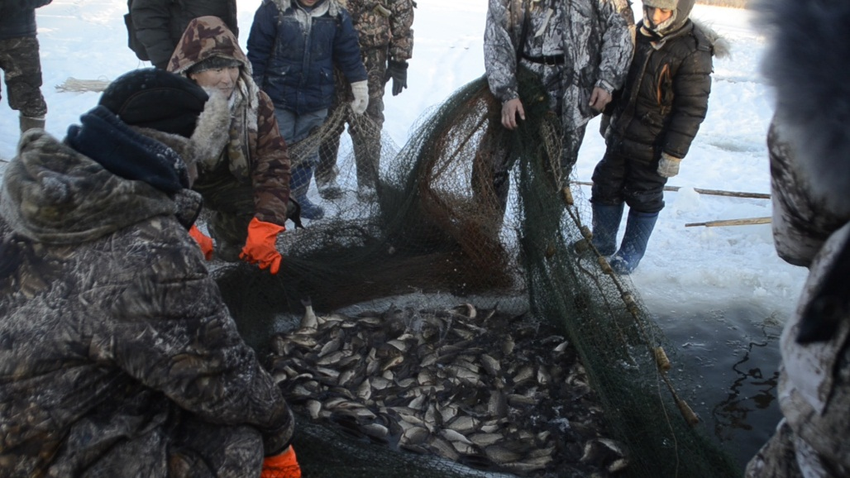
Мунха местность «Айаан». Подледная рыбалка неводом.

Slide 17
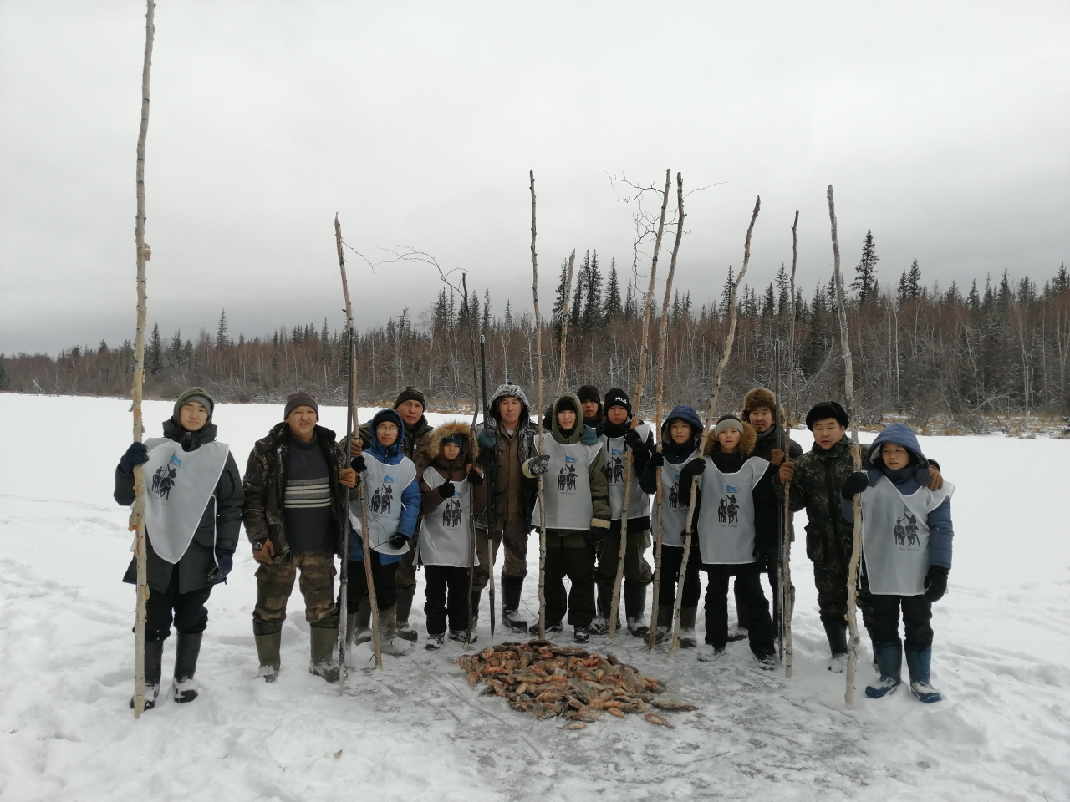

Slide 18
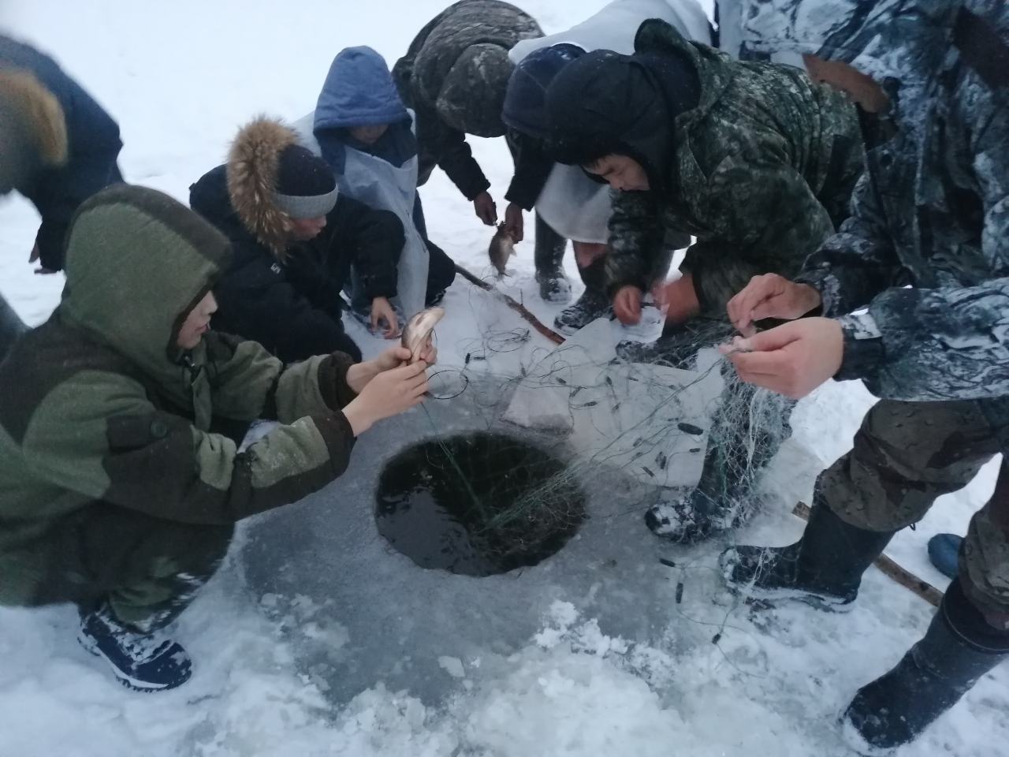

Slide 19
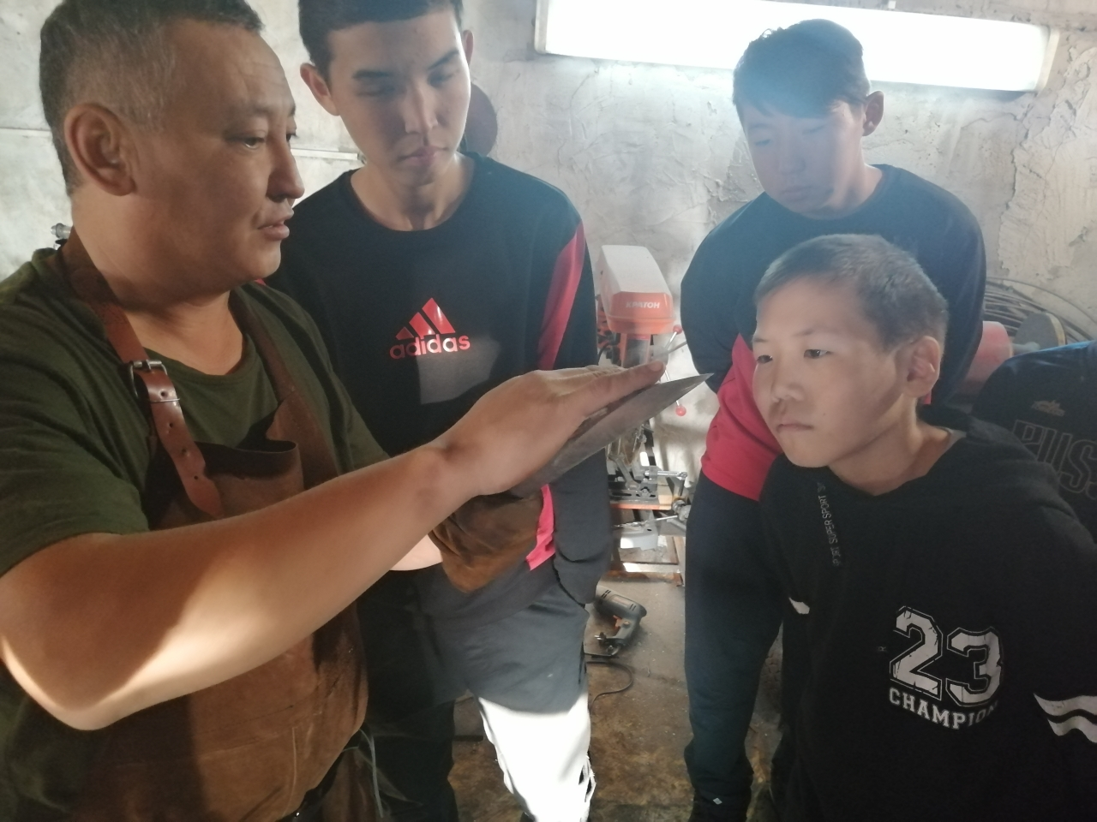

Slide 20
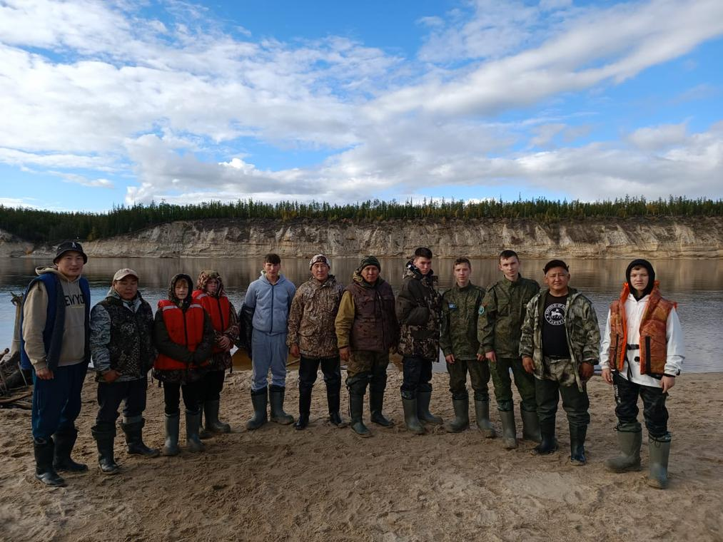

Slide 21
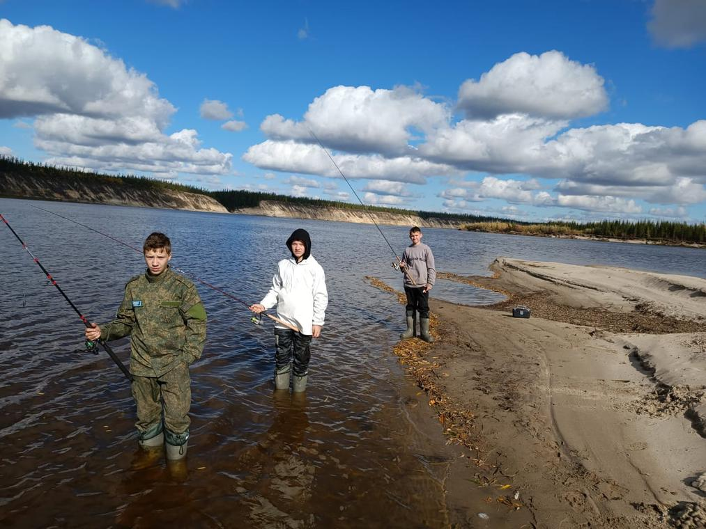

Slide 22
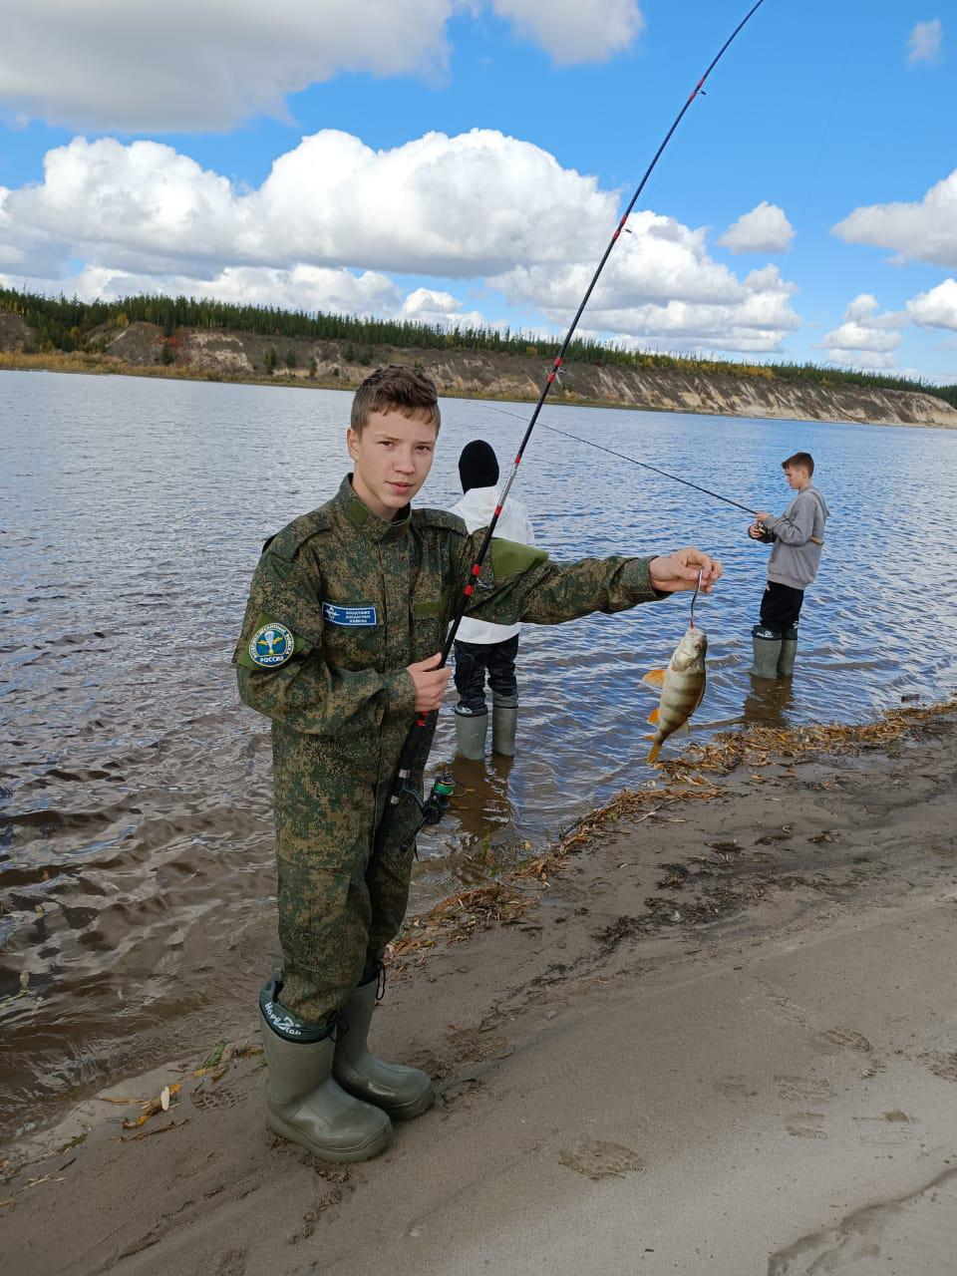

Slide 23
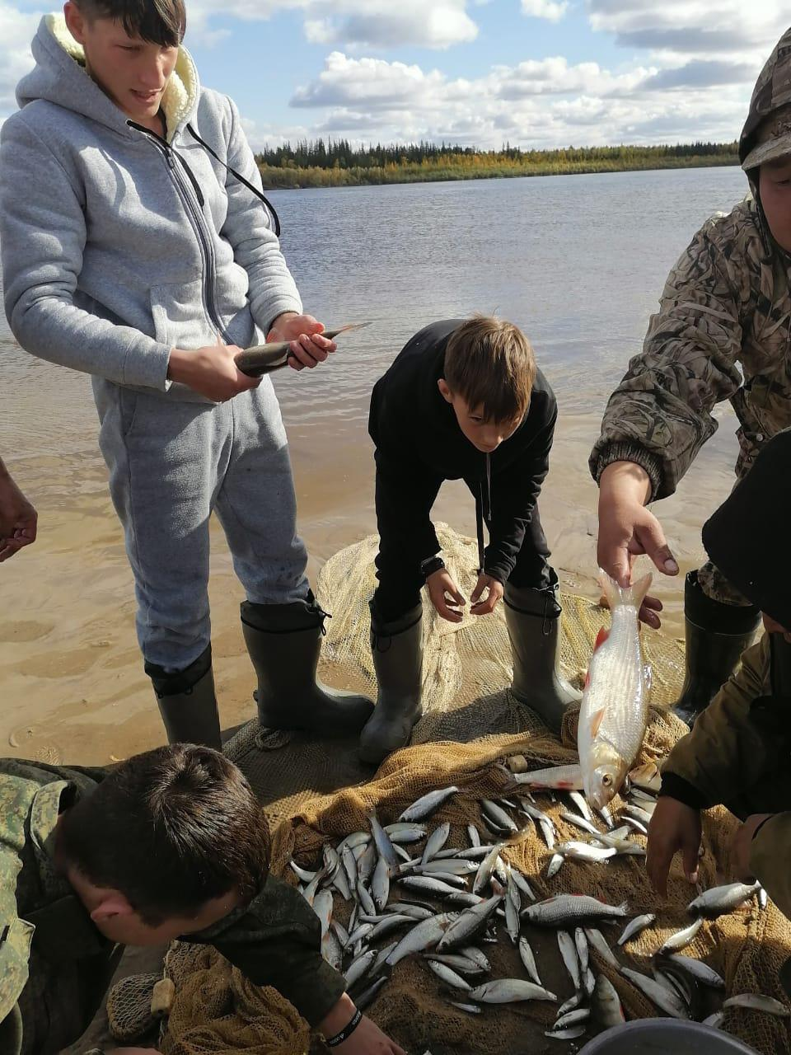

Slide 24
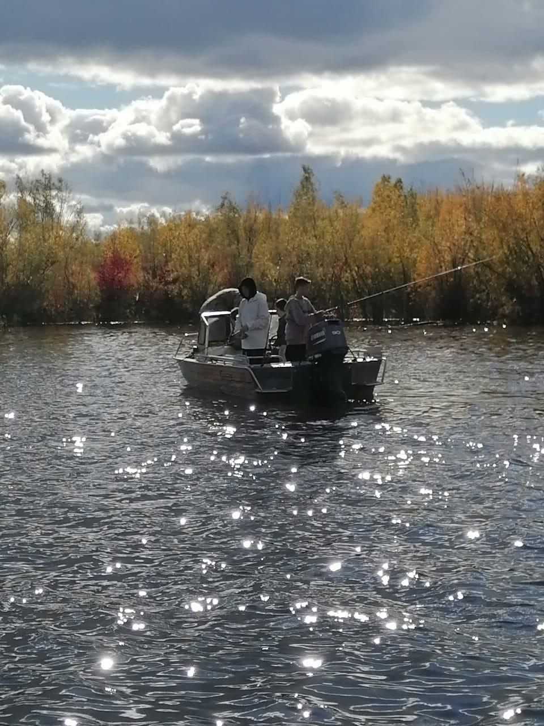

Slide 25
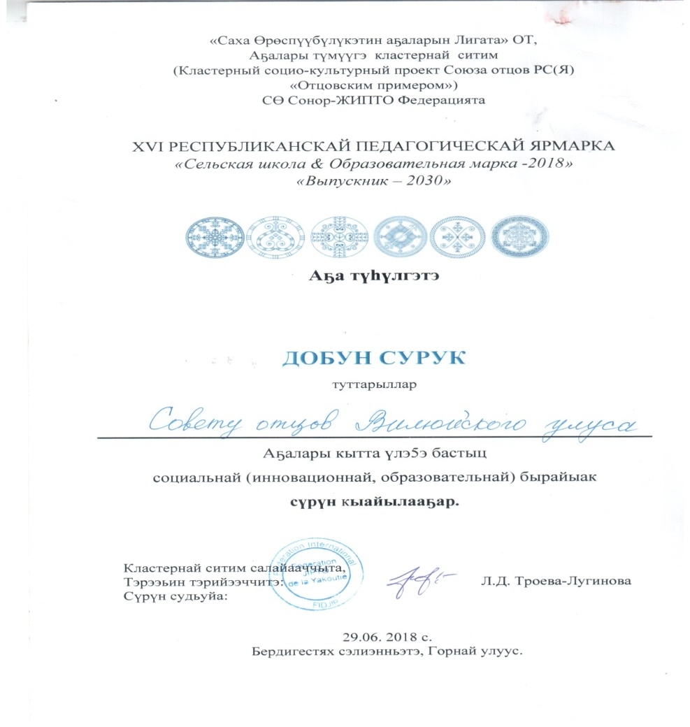
Социальный проект Аҕа Үөрэҕэ (Отцовское воспитание) признан лучшим социальным проектом на 16-й Республиканской педагогической ярмарке «Сельская школа & Образовательная марка - 2018»

Slide 26
Социальный проект Аҕа Үөрэҕэ (Отцовское воспитание) признан Лучшей социальной практикой на интерактивной платформе XIII Всероссийского форума «Вместе – ради детей! Доступная и качественная помощь» 21-23 сентября 2022 г. г.Кемерово

Slide 27
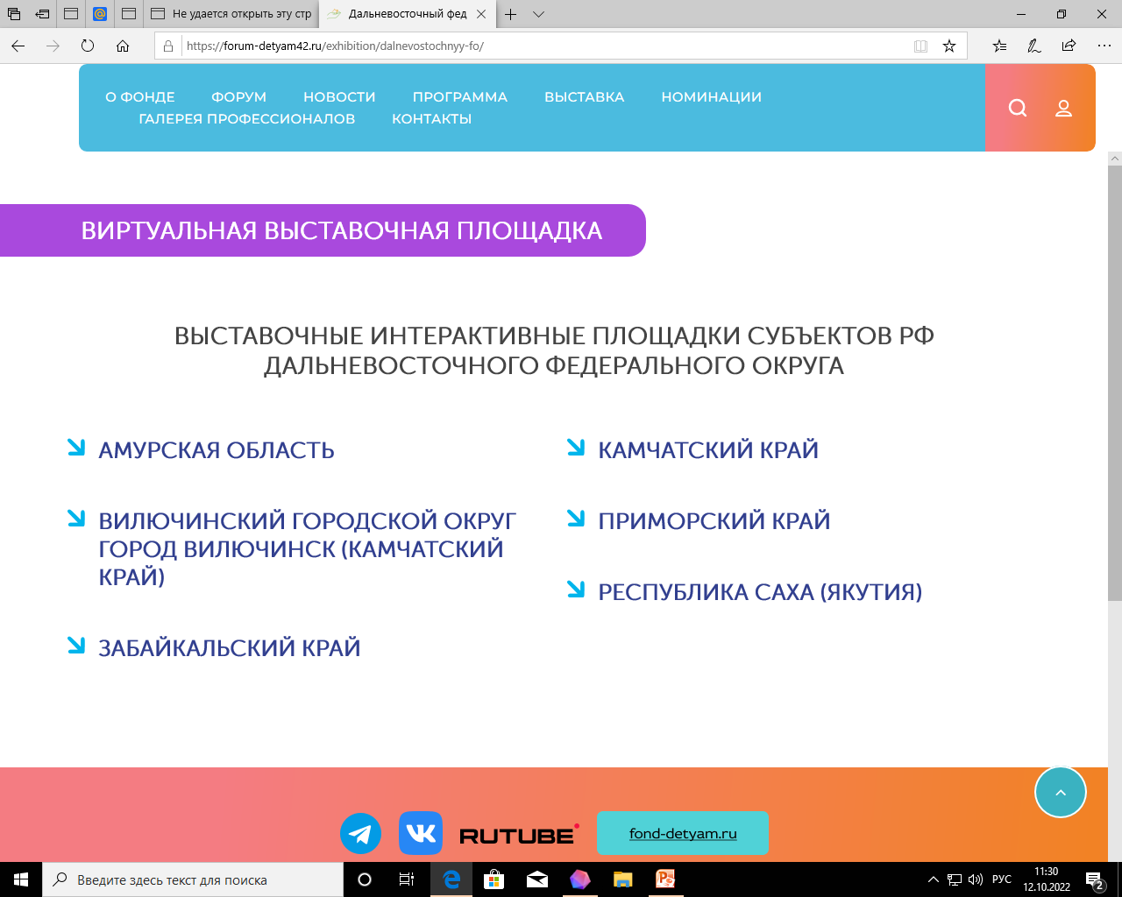

Slide 28
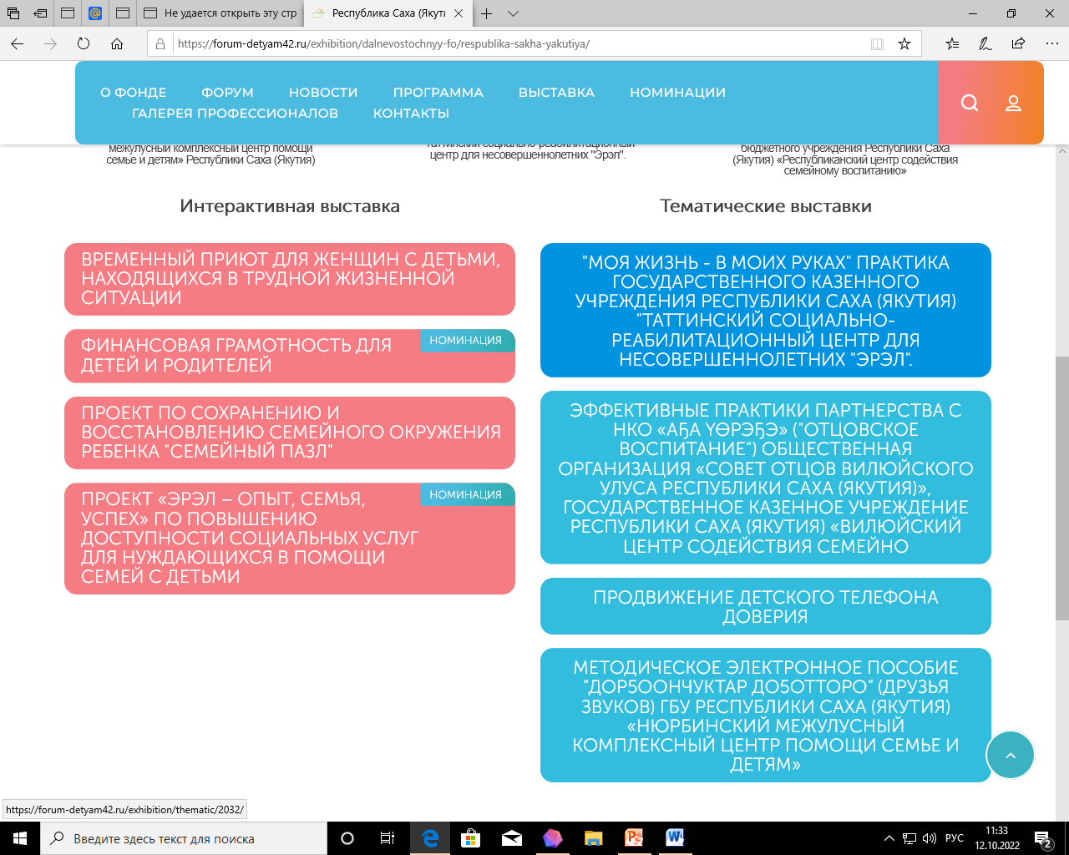

Slide 29
Лучшая социальная практика
на интерактивной платформе XIII Всероссийского форума
«Вместе – ради детей! Доступная и качественная помощь»
21-23 сентября 2022 г. г.Кемерово

Slide 31
«Без хороших отцов нет хорошего воспитания, несмотря на все школы, институты и пансионы»
Н.М. Карамзин

